Slide 1
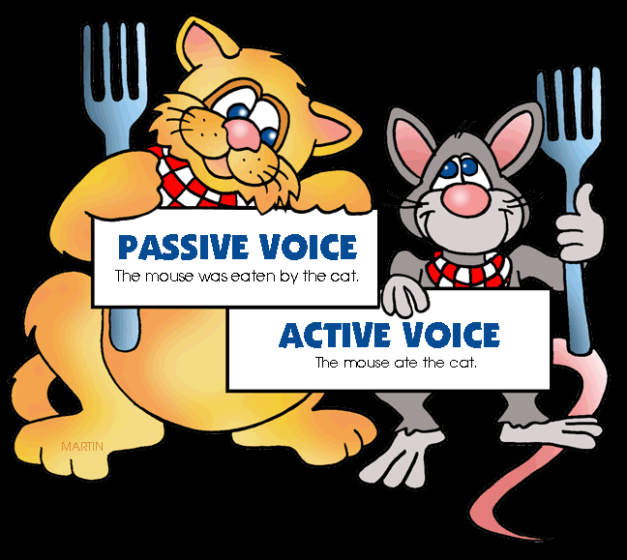
Active and Passive Voices. Действительный и cтрадательный залоги.
Залог - это форма глагола, которая показывает, является ли подлежащее предложения производителем или объектом действия, выраженного сказуемым. Как уже было сказано выше, в английском языке имеется два залога:
the Active Voice (действительный залог)
и
the Passive Voice (страдательный залог).

Slide 2
Страдательный залог употребляется, когда исполнитель действия очевиден или несуществен, или когда действие или его результат более интересны, чем исполнитель. Страдательный залог образуется с помощью глагола to be в соответствующем времени и III формы глагола (причастие II ).

Slide 3
PASSIVE VOICE
 | Indefinite | Continuous | Perfect
Present | am is + V3 are | am is + being + V3 are | have (has) + been + V3
Past | was + V3 were | was + being + V3 were | had + been + V3
Future | shall + be + V3 will |  | shall + have + been + V3 will
Future-in-the-Past | should + be + V3 |  | should + have + been + V3 would

Slide 4
Вопросительная форма образуется путём переноса (первого) вспомогательного глагола на место перед подлежащим, например: When was the work done? Has the work been done? Отрицательная форма образуется с помощью отрицания not, которое ставится после первого вспомогательного глагола, например: The work was not done last week. The work will not done tomorrow.

Slide 5
Сравним действительный залог со страдательным залогом: Active Voice Tom delivers the mail. Том доставляет почту. Tom delivered the mail. Том доставлял почту. Tom will deliver the mail. Том доставит почту. Passive Voice The mail is delivered by Tom. Почта доставляется Томом. The mail was delivered by Tom. Почта доставлялась Томом. The mail will be delivered by Tom. Почта будет доставляться Томом.

Slide 6
Как и в русском языке, существительное, играющее роль дополнения в предложении действительного залога, в предложении страдательного залога становится обычно подлежащим. Если в оборотах со страдательным залогом указан производитель действия, то в русском языке он обозначается творительным падежом, а в английском ему предшествует предлог by. Дополнение с предлогом with выражает орудие действия: Shafts are turned with cutters. Валы обтачиваются резцами. Употребление времени в английском страдательном залоге принципиально не отличается от его употребления в действительном залоге.

Slide 7
При переводе страдательного залога на русский язык возможны следующие варианты: 1. Краткая форма причастий страдательного залога I am invited to a party. Я приглашён на вечеринку. 2. Глаголы, оканчивающие на -ся- All observations were made by a team of famous scientists. Все наблюдения проводились группой знаменитых учёных. 3. Неопределённо-личные предложения ( этот способ перевода применим лишь в тех случаях, если производитель действия в английском страдательном залоге не упомянут). We were asked to come as early as possible. Нас попросили прийти как можно раньше.

Slide 8
Выбрать правильный вариант ответа: 1. A new book _____ by that company next year. 1/will publish 2/ will be published 2/is publishing 2. When the manager arrived, the problem ____ 1/had already been solved 2/ had already solved 3/ had solved 3. In more than 200 years the USA Constitution _____ 26 times. 1/is amended 2/ is being amended 3/ has been amended 4. They _____ this clock now. 1/ are repaid 2. are repairing 3/are being repaired 5. It's a big company. It _____ two hundred people. 1/ is employed 2/ employs 3/employing

Slide 9
Тест 1. Выбрать правильный вариант ответа: 6. Our plan _____ by the members of the committee. 1/ considers 2/ is being considered 3/is considered 7. This is a large hall. Many parties _____ here. 1/ are held 2/ are being held 3/ has been held 8. I don't think we must _____ everything tomorrow. 1/ finish 2/ have finished 3/be finished 9. America's first college, Harvard, _____ in Massachusetts in 1636. 1/ is being founded 2/ had been founded 3/ was founded 10. The university of Michigan is one of the best universities in the United States and it _____ in Ann Arbor. 1/located 2/location 3/ is located

Slide 10
Выбрать правильный вариант ответа: 11. The secretary _____ to her new boss yesterday. 1/ introduced 2/ was introduced is introduced 12. A prize _____ to whoever solves this equation. 1/will be giving 2/ will be given 3/ gives 13. Tom _____ his key. 1/has lost 2/ has been lost 3/was lost 14. A cinema is a place where films _____ 1/ show 2/ are shown 3/have been shown 15. A new supermarket _____ next year. 1/will be built 2/ will built 3/ is building

Slide 11
Тест:Выберите правильный ответ 1. Окно разбито. а) The window is broken. b) The window was broken. c) The window will be broken. 2. Окно было разбито. а) The window is broken. b) The window was broken. c) The window will be broken. 3. Окно будет разбито. а) The window is broken. b) The window was broken. c) The window will be broken. 4. Камень брошен. а) The stone is thrown. b) The stone was thrown. c) The stone will be thrown. 5. Фильм будет просмотрен. a) The film was seen. b) The film will be seen. c) The film is seen.

Slide 12
Тест2: Выберите правильный ответ 6. Дом будет построен. a) The house will be built. b) The house is built. c) The house was built. 7. Дом строится. a) The house is built. b) The house is being built. c) The house was built. 8. Дом строился какое-то время. a) The house is being built. b) The house was being built. c) The house was built. 9. Статья прочитана. a) The article is read. b) The article was read. c) The article was being read. 10. Статья читается. a) The article is read. b) The article is being read. c) The article was read.

Slide 13
Тест: Выберите правильный ответ 11. Статья была прочитана. a) The article was read. b) The article is read. c) The article was being read. 12. Статья читалась в течение какого-то времени. a) The article was read. b) The article is read. c) The article was being read. 13. Статья будет прочитана. a) The article is read. b) The article will be read. c) The article was read.

